Slide 1
Einführung
Modul 293
Webauftritt erstellen und veröffentlichen​

Slide 2
Themen
Anwesenheitskontrolle
Vorstellung Lehrperson
Gestaltung des Unterrichts
Überblick Modulinhalte / Grobplanung
Leistungsbeurteilung (LB), Modulnoten

Slide 3
Vorstellung Lehrperson
Michael Wicki, 40 Jahre
Zuhause in Willisau
Lehre als Elektroniker, Studium in Elektrotechnik
Selbständig als IT-Berater und Software-Entwickler seit 2011
Hobbys: Tauchen, Segeln, Wandern, Snowboarden, Velofahren

Slide 4
Gestaltung des Unterrichts
Lernende
Lehrperson
Pünktlichkeit
Beteiligung am Unterricht
Respektvoller Umgang
Selbständigkeit
Einhalten des Stundenplans
Flexibler und realitätsnaher Unterricht
Wenig bis keine HA
Prüfungen zeitnah zurück
Individuelle Unterstützung

Slide 5
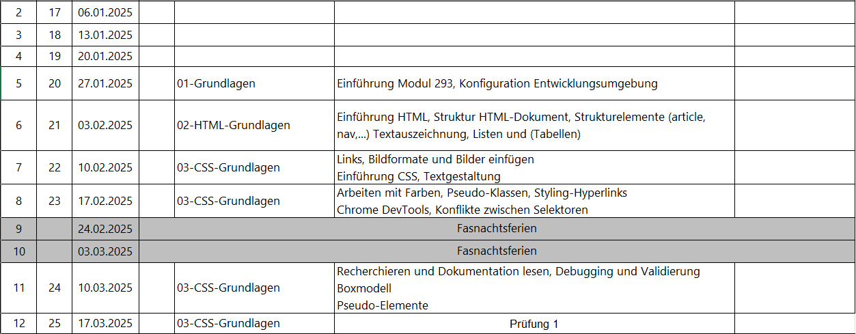
Überblick Modulinhalte / Grobplanung

Slide 6
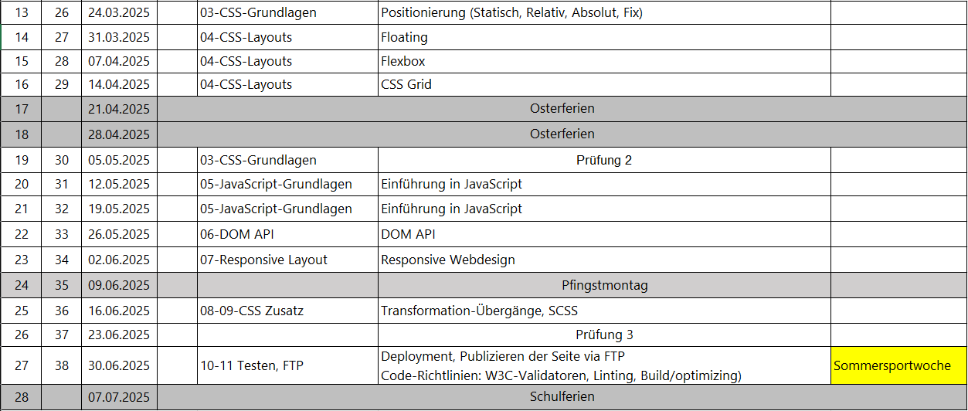
Überblick Modulinhalte / Grobplanung

Slide 7
Leistungsbeurteilung (LB), Modulnoten
Prüfung 1: HTML & CSS Grundlagen
Gewichtung 1.0
Hilfsmittel: A4-Seite einseitig bedruckt oder beschreiben.
Prüfung 2: CSS 2. Teil & CSS Layouts
Gewichtung 1.0
Hilfsmittel: offizielle W3C Dokumentation, Cheat-Sheet
Prüfung 3: Javascript & Responsive Webdesign
Gewichtung 1.0
Hilfsmittel: offizielle W3C Dokumentation, Cheat-Sheet

Slide 8
Regeln Prüfungen
Cheat-Sheets werden mir bis spätestens am Vorabend per Teams/Mail zugestellt. Klasse & Name/Vorname ist ganz oben rechts aufgedruckt, damit ich diese vor der Prüfung austeilen kann.
Nachholprüfungstermine: bei Krankheit/Abwesenheit wird die Nachholprüfung an einem der offiziellen Daten durchgeführt.
Die Prüfung wird aufgrund der Situation schwieriger ausfallen, da aufgrund Durchführung durch andere Lehrperson nur SafeExamBrowser Prüfungen möglich sind, und somit auch keine Live Entwicklungsumgebung / öffentliche Dokumentationen genutzt werden können.

Slide 9
Fairplay an Prüfungen
Bei Programmieraufgaben: Die zugehörige KI-Lösung zur Aufgabe kenne ich schon vor der Prüfung.
Jede:r Programmierer:in hat seine eigene erkennbare Handschrift
Gleiche Antworten erkenne ich sofort…
Wenn keine Eigenleistung ersichtlich ist
➔ 0 Punkte bei dieser Aufgabe!

Slide 10
Umfrage
Hast du schon Erfahrungen im Erstellen einer Webseite?
Falls ja, welche?

Slide 11
Heute: Grundlagen der Web-Technologien
URL ➔ Adresse zur Webseite und dem gewünschten Inhalt
HTTP(s) ➔ Übertragungsprotokoll
HTML ➔ Basis-Auszeichnungssprache einer Webseite
Request ➔ Anfordern einer Webseite (z.B. mit Browser)
Response ➔ Antwort des Servers (z.B. Webseiten-Inhalt)

Slide 12

URL nicht «nur» eine Adresse
URL
steht für Uniform Resource Locator
Enthält das Schema
z.B. http:// https:// file:// ftp:// mailto: tel:
Enthält die Domain (Quasi die Adresse des Servers)
Zusammengesetzt aus Subdomain, Name und TLD (Top-Level-Domain z.B. .com, .ch, .net)
Kann einen Pfad enthalten
Kann einen Parameter oder Anker enthalten
Quelle: https://de.wikipedia.org/wiki/Uniform_Resource_Locator

Slide 13
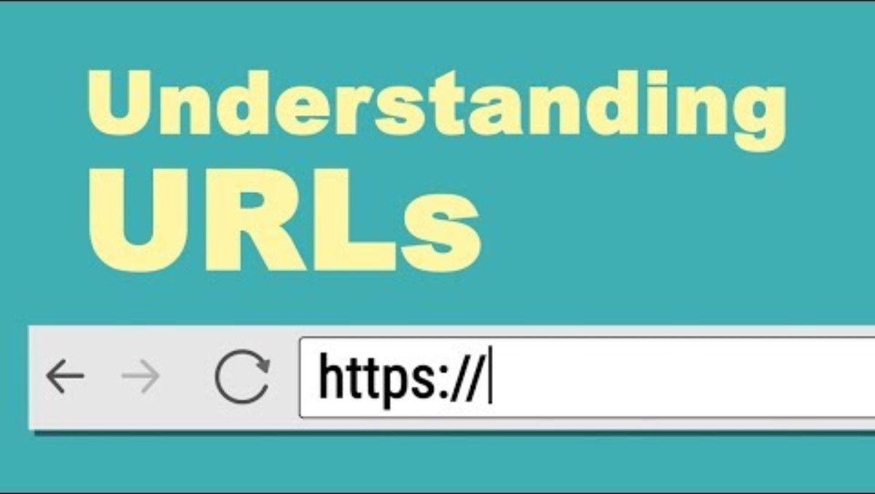
URL im Detail erklärt

Slide 14
URL-Aufbau
https://www.beispiel.com:3000/pfad/ressource?id=123#absatz
Schema – mittels welcher Methode wird die Ressource angesprochen
Host – auf welchem Endknoten/Server
Port – welcher Verbindungspunkt
Pfad – in welchem Verzeichnis auf dem Host
Parameter – Daten/Werte, welche der Ressource übergeben werden
Fragment/Anker – spezifischer Absatz innerhalb des HTML-Dokumentes

Slide 15
HTTP(s) / HTML
HTTP(s) ➔ Übertragung
steht für Hypertext Transfer Protocol (Secure)
regelt die Übertragung von HTML-Dokumenten von Webservern zu Webbrowsern
ermöglicht das Senden bzw. Empfangen von Daten an den Webserver
HTML (Auszeichnungssprache)
steht für Hypertext Markup Language
dient der Gliederung und Darstellung von Informationen auf Webseiten
ermöglicht die Referenzierung anderer Seiten via Hyperlinks
kann durch einen Webbrowser interpretiert und dargestellt werden

Slide 16
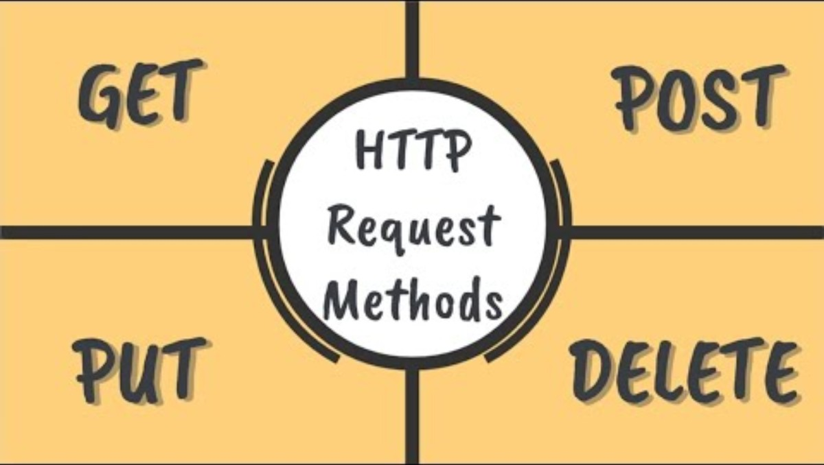
HTTP Request / Response

Slide 17

HTTP(s) / HTML

Slide 18
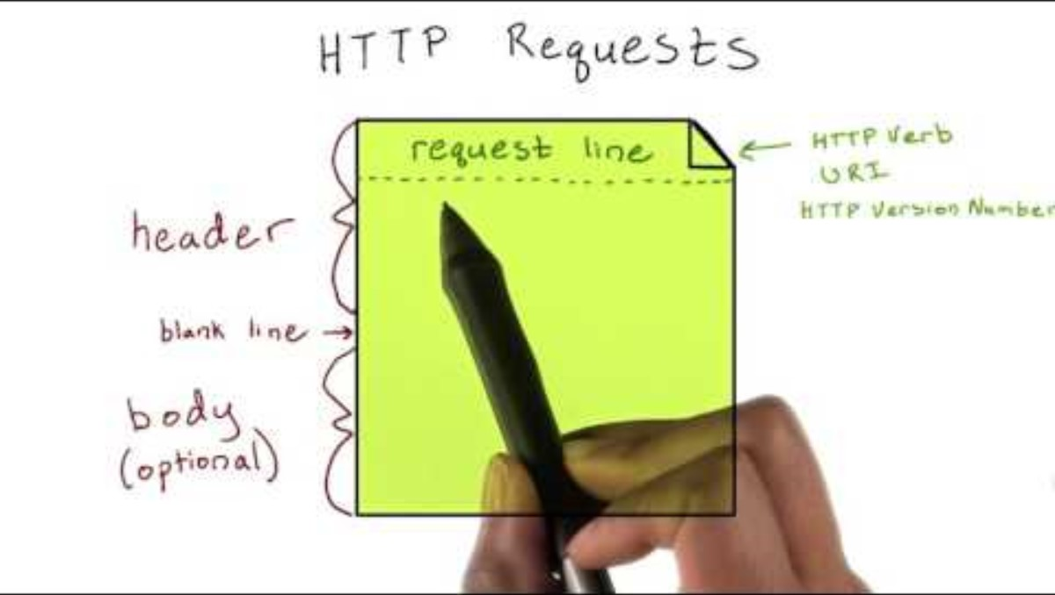
HTTP Request / Respons

Slide 19
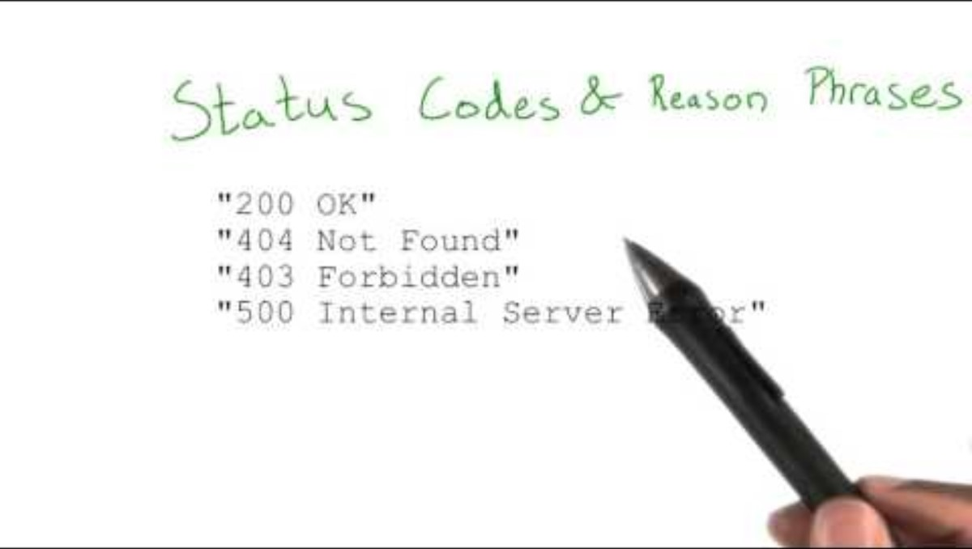
HTTP Response im Detail

Slide 20
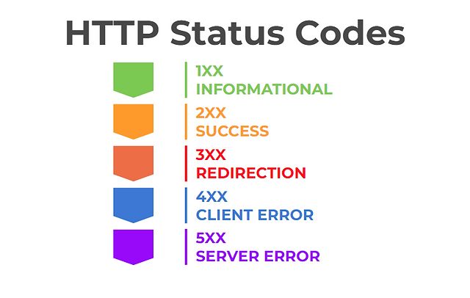
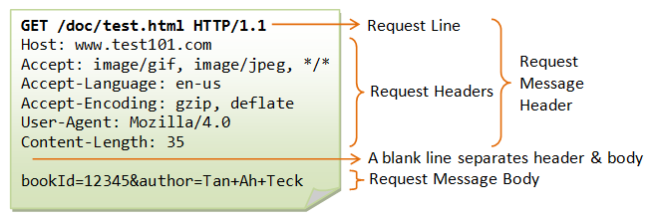
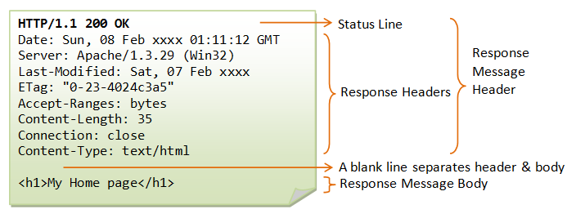
Request ⬄ Response
Request
Response
Request Line: Methode oder Verb, Pfad und HTTP-Version
Request Header: Host, User-Agent usw.
Request Body: Inhalt / Daten (z.B. Parameter)
Status Line: HTTP-Version und Status-Code
Response Header: Datum, Server-Info, Inhaltstyp, Inhaltslänge usw.
Response Body: Inhalt / Daten (z.B. HTML-Code)

Slide 21
Zusammenfassung
URL (Uniform Resource Locator)
Standardisierte Webadresse für die Identifizierung von Ressourcen im Internet.
HTTP (Hypertext Transfer Protocol)
Standardprotokoll für die Kommunikation zwischen Webbrowsern und Servern.
HTML (Hypertext Markup Language)
Auszeichnungssprache zur Strukturierung von Webinhalten durch Tags.
HTTP Request (Anfrage) & Response (Antwort)
Clients senden Anfragen, Server antworten mit Statuscodes und ggf. Daten.
GET, POST, PUT, DELETE sind typische Anfragemethoden.
Beispielhafter Ablauf
Client sendet Anfrage (Request) an Server über eine URL.
Server verarbeitet und sendet Antwort (HTML und/oder CSS-Inhalt) sowie den Statuscode.
Anfragen sind immer «stateless»
(Der Kommunikationsteilnehmer speichert keinen Protokollzustand und kann Anfragen desselben Auftraggebers somit nicht miteinander in Verbindung setzen)

Slide 22
Aufgabe
Visual Studio Code (installieren) einrichten
Erweiterung «Live Server» und «Prettier-Code formatter» installieren
Verzeichnis für M293 anlegen (so dass ihr es wieder findet)
Unterverzeichnis 01_DemoPage anlegen
01_DemoPage aus VS-Code öffnen
Datei index.html erstellen
Mit html:5 ein HTML-Grundgerüst erstellen
Titel im <title> Tag auf einen beliebigen Titel ändern
Einen beliebigen Text (z.B. Hello World!) im <body> Tag einfügen
Mit Alt + L + O den Live Server starten ➔ Webseite erscheint im Browser

Slide 23
Git-Repository
kurze Einführung in der nächsten Lektion
kann z.B. später z.B. als Referenzen benutzt werden
Hilft euch, Code professionell und sauber zu verwalten

Slide 24
Selbststudium
https://www.w3schools.com/html/
https://www.codecademy.com/learn/learn-html/modules/learn-html-elements/cheatsheet
Durchlesen und verschiedene Punkte / Elemente selbst ausprobieren

Slide 25
Abschluss
Fragen, Anregungen oder Wünsche?

